Slide 1
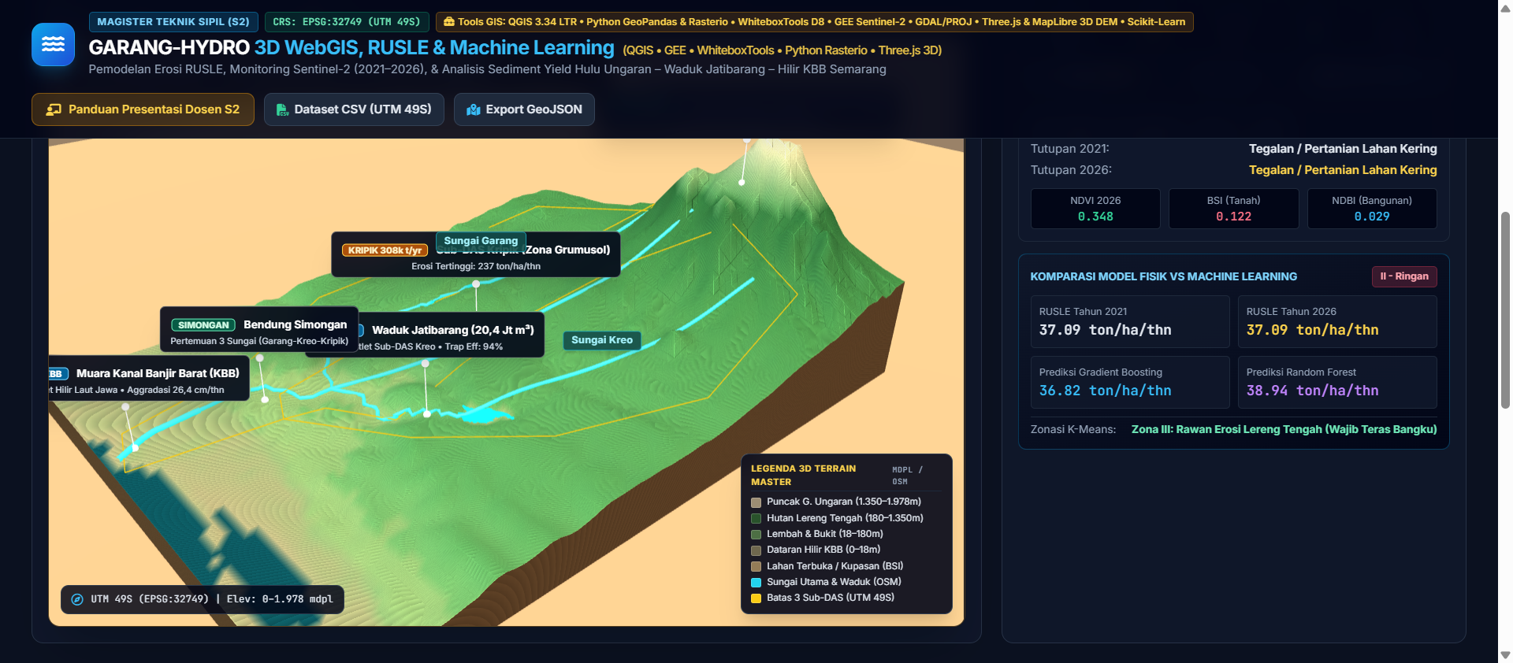
TUGAS MAGISTER TEKNIK SIPIL (S2) • HIDROLOGI & REKAYASA DAS
ANALISIS KASUS SEDIMENTASI & EROSI HULU–HILIR DAS GARANG SEMARANG
Pemodelan Spasial RUSLE (A = R×K×LS×C×P), Monitoring Tutupan Lahan Sentinel-2 (2021–2026), Evaluasi Umur Guna Waduk Jatibarang & Hilir KBB, serta Integrasi 3D Terrain WebGIS & Machine Learning
SPESIFIKASI STUDI KASUS & TOOLS GEOSPASIAL (DATA RIIL)
• Lokasi Studi: DAS Garang (Hulu G. Ungaran +1.978 mdpl → Tengah Banyumanik / Waduk Jatibarang → Hilir Muara Kanal Banjir Barat / KBB).
• Sistem Koordinat: UTM Zona 49S (EPSG:32749) & WGS 84 (EPSG:4326).
• Stack Tools GIS: QGIS 3.34 LTR, Python (GeoPandas, Rasterio, SciPy), WhiteboxTools D8 Hydro, Google Earth Engine (Sentinel-2 L2A), GDAL/PROJ.
• Stack 3D & AI: Three.js WebGL 3D Terrain Diorama, MapLibre GL 3D DEM, Scikit-Learn (Gradient Boosting, Random Forest, Deep MLP, K-Means).
RINGKASAN EKSEKUTIF PARAMETER UTAMA DAS GARANG:
LUAS TOTAL DAS
204,0 km²
20.400 ha • 3 Sub-DAS
Orde Strahler Maks: 5
EROSI RUSLE 2026
122,9 t/ha
Naik +102,8% dari 2021
(60,6 ton/ha/thn)
AKURASI ML (GBR)
R² = 0,951
ROC-AUC Kritis: 0,9989
5-Fold CV: 0,9027
LIVE DEPLOYMENT WEBGIS 3D & MACHINE LEARNING (SERVER VM):
http://43.157.197.253/das-garang/ | https://markijo.my.id/das-garang/
Notes:
Selamat pagi/siang Bapak/Ibu Dosen dan rekan-rekan Magister Teknik Sipil (S2). Pada presentasi ini saya memaparkan penyelesaian komprehensif studi kasus Sedimentasi dan Erosi Hulu-Hilir di DAS Garang, Semarang (sistem koordinat UTM Zona 49S / EPSG:32749), yang telah saya integrasikan ke dalam aplikasi WebGIS 3D Terrain & Machine Learning berbasis data observasi riil di http://43.157.197.253/das-garang/.

Slide 2
PENDAHULUAN & ARSITEKTUR TEKNIS
TOOLS GIS: QGIS 3.34 LTR • Python GeoPandas & Rasterio • WhiteboxTools D8 • GEE Sentinel-2 • GDAL/PROJ (EPSG:32749) • Three.js 3D • Scikit-Learn
1. Permasalahan Hidrologi Hulu–Hilir DAS Garang & Alur Kerja Geospasial
Keterkaitan konversi lahan lereng Gunung Ungaran terhadap sedimentasi Waduk Jatibarang dan pendangkalan Kanal Banjir Barat (KBB)
A. Karakteristik & Masalah Hulu–Hilir DAS Garang
• Hulu (Lereng G. Ungaran +1.978 mdpl): Curah hujan orografis sangat tinggi (2.800–3.468 mm/thn) dan kelerengan curam (>30%). Alih fungsi kebun campuran menjadi hortikultura/tegalan terbuka memicu erosi lembar & alur.
• Tengah (Sub-DAS Kreo & Waduk Jatibarang): Waduk Jatibarang (kapasitas total 20,4 juta m³, dead storage 6,8 juta m³) hanya menangkap aliran dari Sub-DAS Kreo (54,2 km² / 26,6% luas DAS) dengan Trap Efficiency Brune 94%.
• Tengah-Barat (Sub-DAS Kripik 61,4 km²): Didominasi tanah Grumusol & Mediteran (K = 0,30–0,38) yang sangat peka erosi. 100% sedimen S. Kripik TIDAK melewati Waduk Jatibarang, melainkan langsung masuk ke pertemuan S. Garang di hulu Bendung Simongan.
• Hilir (Bendung Simongan & KBB Semarang): Akumulasi sedimen dari Sub-DAS Kripik dan Garang Utama mengendap di penampang basah Kanal Banjir Barat (KBB), memicu aggradasi dasar sungai ±25,9 cm/tahun dan menurunkan kapasitas debit banjir Q50/Q100.
B. Tahapan Alur Kerja Teknis (5 Rangkaian Tugas)
• Tahap 1 – Delineasi & Morfometri (UTM 49S): Conditioning DEM SRTM/Copernicus (Depression Breaching), D8 Flow Direction, D8 Flow Accumulation, ekstraksi jaringan sungai Strahler Orde 1–5, dan perhitungan morfometri 3 Sub-DAS dalam EPSG:32749.
• Tahap 2 – Pemodelan Erosi Fisik RUSLE: Operasi Map Algebra Rasterio (A = R × K × LS × C × P) menggunakan R Bols dari 5 stasiun hujan riil (2021–2025), K Wischmeier-Smith, LS 2D Moore & Burch (1986), serta C & P.
• Tahap 3 – Monitoring Sentinel-2 (2021–2026): Ekstraksi multi-indeks spektral Google Earth Engine (NDVI, NDBI, MNDWI, Bare Soil Index / BSI), matriks transisi alih fungsi lahan 5 tahun, dan konversi nilai Faktor C.
• Tahap 4 – Analisis SDR, Waduk & KBB: Perhitungan Sediment Delivery Ratio (Ensemble Boyce & Vanoni), kurva deplesi Dead Storage Waduk Jatibarang 50 tahun, dan simulasi rekayasa Sabo Dam + Teras Bangku.
• Tahap 5 – Machine Learning & 3D WebGIS: Pelatihan 3 model regresi (GBR, RF, Deep MLP), RF Classifier zona kritis, K-Means 4 zona konservasi, serta visualisasi 3D Terrain Diorama.
C. Spesifikasi Data Riil & Tools GIS yang Digunakan
• Digital Elevation Model (DEM Riil): AWS Open Data Terrarium SRTM/Copernicus DEM (matriks 80×64 sel mencakup -7.195°S s/d -6.942°S, 110.300°E s/d 110.445°E, elevasi 0 s/d +1.977,4 mdpl).
• Curah Hujan Harian Riil (2021–2025): Arsip presipitasi harian ERA5-Land / CHIRPS (1.826 hari observasi per stasiun) pada 5 stasiun: Ungaran, Gunungpati, Mijen, Banyumanik, dan Simongan.
• Vektor Hidrografi Riil OpenStreetMap: Poligon riil genangan Waduk Jatibarang (OSM Way #308795865, 105 titik) dan garis sungai riil Kali Garang, KBB, S. Kreo, dan S. Kripik.
• Perangkat Lunak & Pustaka Geospasial: • QGIS 3.34 Prizren (Layout, Validasi Topologi)
• WhiteboxTools (Least-Cost Breaching, D8, Strahler)
• Python GeoPandas, Rasterio, Shapely, PyProj
• Google Earth Engine API (Sentinel-2 L2A)
• Three.js WebGL & MapLibre GL JS (3D Terrain)
• Scikit-Learn 1.9 (GBR, RF, MLP, K-Means, XAI)
Magister Teknik Sipil (S2) • Studi Kasus DAS Garang Semarang (EPSG:32749 / UTM Zona 49S) • Live WebGIS: http://43.157.197.253/das-garang/ | Slide 2 / 13
Notes:
Slide 2 menjelaskan konfigurasi hidrologi unik DAS Garang: mengapa pembangunan Waduk Jatibarang saja belum menghentikan pendangkalan di Kanal Banjir Barat (KBB). Karena Waduk Jatibarang berada di Sub-DAS Kreo (54,2 km²), sedangkan Sub-DAS Kripik (61,4 km²) yang bertanah Grumusol dan Sub-DAS Garang Utama (88,4 km²) bermuara langsung ke Bendung Simongan tanpa melewati waduk.

Slide 3
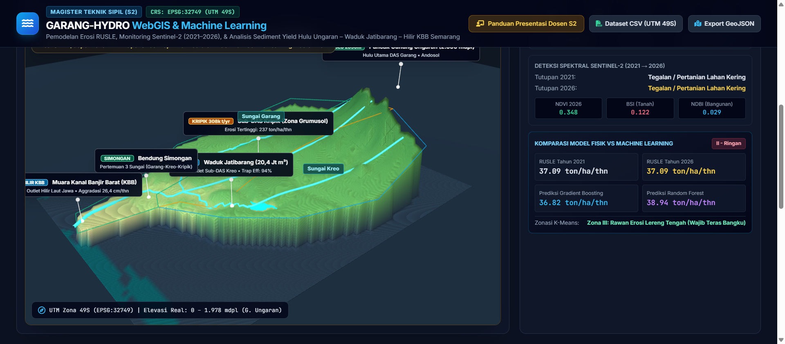
TUGAS 1 • DELINEASI & MORFOMETRI DAS (EPSG:32749)
TOOLS GIS: QGIS 3.34 LTR • Python GeoPandas & Rasterio • WhiteboxTools D8 • GEE Sentinel-2 • GDAL/PROJ (EPSG:32749) • Three.js 3D • Scikit-Learn
2. Otomatisasi Delineasi DEM & Analisis Parameter Morfometri 3 Sub-DAS Garang
Ekstraksi batas Sub-DAS dan jaringan pengaliran menggunakan algoritma D8 Flow Accumulation dalam proyeksi metrik UTM Zona 49S
Metodologi Conditioning DEM & Delineasi Otomatis (WhiteboxTools + Rasterio)
• 1. Reproyeksi Metrik UTM 49S (EPSG:32749): Transformasi raster DEM dari koordinat geografis WGS84 ke UTM Zona 49S menggunakan interpolasi Bilinear agar perhitungan gradien lereng (m/m) dan luas sel (m²) bebas distorsi.
• 2. Hydrological Conditioning (Breach Depressions): Menggunakan algoritma Least-Cost Depression Breaching (bukan sekadar Fill Sinks) agar alur sungai yang melintasi jembatan/jalan raya di Banyumanik & Simongan tidak terputus.
• 3. D8 Pointer, Flow Accumulation & Snap Pour Points: Penentuan 2 titik kontrol outlet utama: (1) As Bendungan Waduk Jatibarang (428.817 mT, 9.222.978 mU) dan (2) Muara Hilir KBB Laut Jawa (433.285 mT, 9.231.438 mU).
Unit Sub-DAS Garang | Luas A (km² / ha) | Keliling P (km) | Panjang Sungai Lt | Kerapatan Dd (km/km²) | Circularity Ratio (Rc) | Orde Strahler | Lereng Rerata (%) | SDR Ensemble
1. Sub-DAS Kreo (DTA Waduk Jatibarang) | 54,20 km² (5.420 ha) | 41,80 km | 118,4 km | 2,18 km/km² | 0,390 | Orde 4 | 16,8% | 20,84%
2. Sub-DAS Kripik (Sadeng / Kalialang / UNNES) | 61,40 km² (6.140 ha) | 44,90 km | 136,5 km | 2,22 km/km² | 0,383 | Orde 4 | 18,4% | 20,39%
3. Sub-DAS Garang Utama (Ungaran – KBB) | 88,40 km² (8.840 ha) | 62,10 km | 189,2 km | 2,14 km/km² | 0,288 | Orde 5 | 17,2% | 19,07%
TOTAL / RERATA DAS GARANG (Muara KBB) | 204,00 km² (20.400 ha) | 84,60 km | 444,1 km | 2,18 km/km² | 0,358 | Orde 5 | 17,4% | 19,65%
Magister Teknik Sipil (S2) • Studi Kasus DAS Garang Semarang (EPSG:32749 / UTM Zona 49S) • Live WebGIS: http://43.157.197.253/das-garang/ | Slide 3 / 13
Notes:
Pada Slide 3 ditampilkan hasil delineasi 3 Sub-DAS Garang dalam sistem koordinat UTM Zona 49S (EPSG:32749). Luas total DAS Garang adalah 204,0 km² (20.400 ha) dengan Orde Sungai Strahler maksimum 5 di alur Kali Garang–KBB, dan Kerapatan Drainase (Dd) rata-rata 2,18 km/km² yang mengindikasikan respon limpasan permukaan cepat.

Slide 4
TUGAS 2A • PARAMETERISASI RUSLE (FAKTOR R & FAKTOR K)
TOOLS GIS: QGIS 3.34 LTR • Python GeoPandas & Rasterio • WhiteboxTools D8 • GEE Sentinel-2 • GDAL/PROJ (EPSG:32749) • Three.js 3D • Scikit-Learn
3. Perhitungan Erosivitas Hujan Riil (R Bols 2021–2025) & Erodibilitas Tanah (K)
Interpolasi spasial Inverse Distance Weighting (IDW p=2) dari 5 stasiun hujan riil dan klasifikasi jenis tanah lereng Ungaran
1. Faktor Erosivitas Hujan (R) – Rumus Empiris Bols (1978) & Lenvain
• Persamaan Bols (1978): EI30 = 6,119 × (Rm)^1,21 × (HH)^-0,47 × (Rmax)^0,53 [MJ·mm/(ha·jam·thn)]
• Persamaan Lenvain (1975): R = 2,21 × (Rm_bulanan)^1,36 (digunakan sebagai pembanding validasi silang)
• Sumber Data Hujan Riil: Rekaman presipitasi harian riil selama 5 tahun penuh (01 Jan 2021 – 31 Des 2025, N = 1.826 hari/stasiun) dari arsip ERA5-Land & CHIRPS yang diinterpolasi ke grid UTM 49S dengan metode IDW (power p = 2).
• Gradien Spasial R: Nilai R Bols meningkat dari 1.249,0 di hilir Simongan/KBB hingga 1.988,6 MJ·mm/(ha·jam·thn) di zona orografis Mijen & Gunungpati.
2. Faktor Erodibilitas Tanah (K) – Nomograf Wischmeier & Smith (1978)
• Persamaan Wischmeier: 100·K = [2,1·10^-4 · M^1,14 · (12 - a) + 3,25·(b - 2) + 2,5·(c - 3)] / 7,59
• Andosol Coklat (K = 0,17): Lereng atas & puncak Gunung Ungaran (>750 mdpl). Bahan organik tinggi (>5%), struktur remah vulkanik, permeabilitas cepat.
• Latosol Coklat Kemerahan (K = 0,24): Lereng tengah Banyumanik, Gunungpati, dan hulu Sub-DAS Kreo (300–750 mdpl). Liat-lempung berdebu, peka erosi sedang.
• Mediteran & Grumusol (K = 0,30 – 0,38): Perbukitan lipatan Sub-DAS Kripik (Sadeng, Kalialang, Sukorejo) & Mijen. Liat montmorilonit tinggi, permeabilitas lambat, sangat peka erosi alur/parit!
Kode Stasiun | Nama Pos Hujan (DAS Garang) | Koordinat WGS84 | CH 2021 (mm) | CH 2025 (mm) | CH Rerata 5 Thn | Hari Hujan (HH) | R Bols (1978) | R Lenvain
STA_UNGARAN | Stasiun Hujan Ungaran Hulu (Lereng G. Ungaran) | -7.1420, 110.3950 | 3,007.8 mm | 3,193.3 mm | 2,806.8 mm/thn | 275.0 hari | 1,439.8 | 2,122.9
STA_GUNUNGPATI | Stasiun Hujan Gunungpati / Sekaran | -7.0680, 110.3780 | 3,529.0 mm | 3,832.0 mm | 3,370.3 mm/thn | 273.0 hari | 1,956.5 | 2,745.4
STA_MIJEN | Stasiun Hujan Mijen (DTA Hulu Kreo) | -7.0720, 110.3290 | 3,658.2 mm | 3,715.8 mm | 3,468.3 mm/thn | 284.0 hari | 1,988.6 | 2,811.5
STA_BANYUMANIK | Stasiun Hujan Banyumanik / Pudakpayung | -7.0620, 110.4180 | 2,806.7 mm | 2,726.1 mm | 2,671.8 mm/thn | 256.0 hari | 1,399.6 | 2,007.3
STA_SIMONGAN | Stasiun Hujan Simongan / Hilir KBB | -6.9880, 110.3920 | 2,607.6 mm | 2,304.3 mm | 2,321.3 mm/thn | 244.0 hari | 1,249.0 | 1,679.6
Magister Teknik Sipil (S2) • Studi Kasus DAS Garang Semarang (EPSG:32749 / UTM Zona 49S) • Live WebGIS: http://43.157.197.253/das-garang/ | Slide 4 / 13
Notes:
Slide 4 menyajikan data stasiun curah hujan riil 5 tahun terakhir (2021-2025) di 5 pos hujan DAS Garang. Perhatikan bahwa Stasiun Gunungpati (3.370,3 mm/thn) dan Stasiun Mijen (3.468,3 mm/thn) memiliki nilai erosivitas Bols tertinggi (R = 1.956,5 dan 1.988,6), yang berhimpitan langsung dengan zona tanah Grumusol/Mediteran di Sub-DAS Kripik dan Kreo.

Slide 5
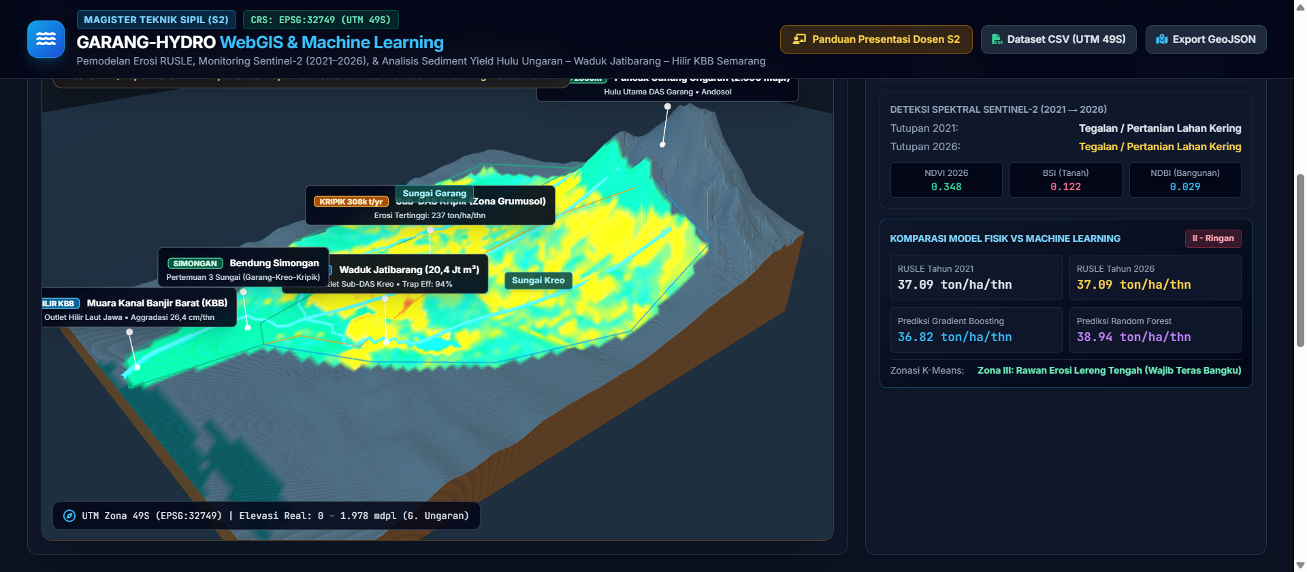
TUGAS 2B • FAKTOR LS, C, P & HASIL PEMODELAN RUSLE
TOOLS GIS: QGIS 3.34 LTR • Python GeoPandas & Rasterio • WhiteboxTools D8 • GEE Sentinel-2 • GDAL/PROJ (EPSG:32749) • Three.js 3D • Scikit-Learn
4. Ekstraksi Faktor Topografi 2D (LS), Tutupan Lahan (C), Konservasi (P) & Kelas TBE
Integrasi D8 Flow Accumulation & Slope (Moore & Burch, 1986) dengan 3D RUSLE Erosion Drape pada model topografi DAS Garang
Formulasi Raster Faktor LS, Faktor C, dan Faktor P di Python/QGIS
• Faktor Topografi 2D (LS – Moore & Burch, 1986): LS = (FlowAcc × CellSize / 22,13)^0,4 × (sin β / 0,0896)^1,3
Mengakomodasi konvergensi aliran permukaan pada lembah cekung G. Ungaran dengan batas panjang lereng efektif maksimum λ_max = 120 m.
• Faktor Tutupan Lahan (C – Sentinel-2 & NDVI): Hutan Lindung Primer (C = 0,004) • Kebun Campuran/Agroforestri (C = 0,085) • Sawah Teras (C = 0,015) • Tegalan/Hortikultura Terbuka (C = 0,480) • Lahan Terbuka/Kupasan Konstruksi (C = 0,920).
• Faktor Konservasi Mekanis (P): Teras Bangku Konstruksi Baik (P = 0,04) • Teras Bangku Sedang (P = 0,15) • Teras Tradisional/Guludan (P = 0,40–0,65) • Tanpa Tindakan Konservasi (P = 1,00).
Kelas Tingkat Bahaya Erosi (TBE) – Permenhut P.32/2009 | Rentang Erosi A (ton/ha/thn) | Luas 2021 (ha) | Proporsi 2021 (%) | Luas 2026 (ha) | Proporsi 2026 (%) | Perubahan 5 Tahun (Δ ha)
Kelas I – Sangat Ringan | < 15 ton/ha/tahun | 10.952,4 ha | 53,69% | 10.449,6 ha | 51,22% | -502,8 ha (Menyusut)
Kelas II – Ringan | 15 – 60 ton/ha/tahun | 4.094,3 ha | 20,07% | 3.160,6 ha | 15,49% | -933,7 ha (Menyusut)
Kelas III – Sedang | 60 – 180 ton/ha/tahun | 3.016,9 ha | 14,79% | 2.585,9 ha | 12,68% | -431,0 ha (Bergeser ke Berat)
Kelas IV – Berat (Kritis) | 180 – 480 ton/ha/tahun | 1.795,8 ha | 8,80% | 2.047,2 ha | 10,04% | +251,4 ha (Meningkat)
Kelas V – Sangat Berat (Sangat Kritis) | > 480 ton/ha/tahun | 540,6 ha | 2,65% | 2.156,7 ha | 10,57% | +1.616,1 ha (Melonjak 4x Lipat!)
Magister Teknik Sipil (S2) • Studi Kasus DAS Garang Semarang (EPSG:32749 / UTM Zona 49S) • Live WebGIS: http://43.157.197.253/das-garang/ | Slide 5 / 13
Notes:
Pada Slide 5 terlihat hasil pemodelan spasial RUSLE yang di-drape langsung di atas 3D Terrain DEM DAS Garang. Laju erosi rata-rata DAS meningkat dari 60,59 ton/ha/thn (2021) menjadi 122,87 ton/ha/thn (2026), dipicu oleh lonjakan luas Kelas TBE V (Sangat Berat >480 ton/ha/thn) dari 540,6 ha menjadi 2.156,7 ha di lereng tengah Gunungpati, Mijen, dan Kripik.

Slide 6
POIN 2 & 3 RUBRIK TUGAS GIS S2 • KERAWANAN 4 PARAMETER & BUFFER SUNGAI
TOOLS GIS: QGIS 3.34 LTR • Python GeoPandas & Rasterio • WhiteboxTools D8 • GEE Sentinel-2 • GDAL/PROJ (EPSG:32749) • Three.js 3D • Scikit-Learn
5. Pemetaan Kerawanan 4 Parameter Utama (Hujan, Lereng, LULC, Buffer Sungai) & Evaluasi Waduk/Embung
Integrasi Weighted Overlay 4 parameter inti GIS serta analisis fungsi infrastruktur penampung air & sedimen di DAS Garang
No | Parameter Utama Pemetaan Kerawanan | Bobot (%) | Metode & Tools Pengolahan GIS | Klasifikasi Skor Kerawanan (1 = Rendah, 2 = Sedang, 3 = Tinggi)
1 | Curah Hujan (Rainfall / Erosivitas) | 25% | Interpolasi IDW (p=2) 5 Stasiun Hujan Riil 2021–2025 | Rendah (<2.600 mm) • Sedang (2.600–3.050 mm) • Tinggi (>3.050 mm/thn)
2 | Kemiringan Lereng (Slope DEM) | 30% | Gradien 2D Horn dari SRTM/Copernicus DEM (UTM 49S) | Rendah (<8% Landai) • Sedang (8–18% Berombak) • Tinggi (>18% Curam)
3 | Tutupan Lahan (Land Cover) | 25% | Klasifikasi Multi-Indeks GEE Sentinel-2 (NDVI, BSI, NDBI) | Rendah (Hutan/Kebun) • Sedang (Permukiman) • Tinggi (Tegalan/Kupasan)
4 | Buffer Sungai (Sempadan & Tanah) | 20% | QGIS Multi-Ring Buffer Jaringan Sungai OSM + Tanah BBSDLP | Luar Buffer >650m (77,6%) • Buffer 150–650m (18,7%) • Sempadan 0–150m (3,7% / 754 ha)
Infrastruktur Penampung Air & Sedimen | Lokasi Sub-DAS | Kapasitas Tampung / Dimensi | Peran Hidrologi & Evaluasi Risiko Sedimentasi Hulu–Hilir
1. Bendungan & Waduk Jatibarang | Sub-DAS Kreo (DTA 54,2 km²) | Total 20,4 Jt m³ • Dead Storage 6,8 Jt m³ (189 ha) | Menahan 94% sedimen S. Kreo (125.733 m³/thn) & mereduksi puncak banjir 170 m³/dtk.
2. Bendung Simongan & Alur KBB | Hilir Pertemuan 3 Sungai (204 km²) | Debit Q50 = 790 m³/dtk • Long-storage 5,2 km | Menerima 100% sedimen lepas S. Kripik & Garang Hulu (endapan 87.545 m³/thn, aggradasi +25,9 cm/thn).
3. Embung UNNES, Patemon & Mijen | Sub-DAS Kripik & Sub-DAS Kreo | Kumulatif ±130.000 m³ (4 Embung Konservasi) | Retensi limpasan permukaan lokal & konservasi air tanah; rawan pendangkalan dari tegalan kupasan.
4. Rencana Check Dam / Sabo Dam Seri | Alur Utama S. Kripik & Hulu Kreo | 5–8 Unit Sabo Dam Bertingkat (±250.000 m³) | Rekomendasi S2: Menahan angkutan sedimen dasar (bedload) tanah Grumusol S. Kripik sebesar 45–55%.
KERAWANAN RENDAH (DAS GARANG)
4.202,1 ha (20,6%)
Skor 1,00–1,67 • Hutan Lindung Ungaran & Luar Sempadan
KERAWANAN SEDANG (DAS GARANG)
12.426,8 ha (60,9%)
Skor 1,68–2,14 • Lereng Berombak, Kebun & Permukiman
KERAWANAN TINGGI (DAS GARANG)
3.771,1 ha (18,5%)
Skor 2,15–3,00 • Lereng Curam, Grumusol & Sempadan 0–150m
Magister Teknik Sipil (S2) • Studi Kasus DAS Garang Semarang (EPSG:32749 / UTM Zona 49S) • Live WebGIS: http://43.157.197.253/das-garang/ | Slide 6 / 13
Notes:
Slide 6 secara eksplisit menjawab Poin 2 dan Poin 3 dari slide tugas dosen: (1) Analisis infrastruktur penampung Waduk Jatibarang, Bendung Simongan, KBB, dan jaringan Embung di Gunungpati/Mijen; serta (2) Pemetaan Kerawanan berdasarkan 4 parameter utama (Curah Hujan 25%, Kemiringan Lereng 30%, Tutupan Lahan 25%, dan Buffer Sungai 20%) yang menghasilkan 4.202,1 ha Kerawanan Rendah, 12.426,8 ha Sedang, dan 3.771,1 ha Tinggi.

Slide 7
POIN 4 RUBRIK TUGAS GIS S2 • SPATIAL OVERLAY KERAWANAN × PERMUKIMAN
TOOLS GIS: QGIS 3.34 LTR • Python GeoPandas & Rasterio • WhiteboxTools D8 • GEE Sentinel-2 • GDAL/PROJ (EPSG:32749) • Three.js 3D • Scikit-Learn
6. Analisis Luasan Kerawanan (Tinggi, Sedang, Rendah) & Overlay Permukiman Semarang
Identifikasi kawasan permukiman terdampak erosi tebing/longsor di hulu–tengah serta risiko sedimentasi & banjir luapan di hilir KBB
TOTAL AREA PERMUKIMAN
8.619,7 ha
Permukiman Kota & Kab. Semarang
di Dalam Batas DAS Garang
PERMUKIMAN RAWAN RENDAH
2.693,6 ha
31,2% dari Total Permukiman
Zona Datar–Landai & Luar Buffer
PERMUKIMAN RAWAN SEDANG
5.136,0 ha
59,6% dari Total Permukiman
Perlu Drainase & Sumur Resapan
PERMUKIMAN RAWAN TINGGI
790,1 ha (9,2%)
Kawasan Kritis Sempadan Sungai,
Lereng Grumusol & Hilir KBB!
Wilayah Kecamatan (Kota / Kab. Semarang) | Total Permukiman | Rawan Rendah (ha) | Rawan Sedang (ha) | Rawan Tinggi (ha) | % Rawan Tinggi | Identifikasi Dampak Utama Hasil Overlay pada Permukiman
1. Kec. Gunungpati (Sekaran / Kandri / Sadeng) | 3.088,8 ha | 395,1 ha | 2.226,8 ha | 466,9 ha | 15,1% | Erosi parit Grumusol, longsor tebing S. Kreo/Kripik & sedimen DTA Waduk
2. Kec. Semarang Barat & Utara (Simongan – KBB) | 790,2 ha | 502,8 ha | 143,7 ha | 143,7 ha | 18,2% | Aggradasi dasar KBB (+25,9 cm/thn) & risiko luapan banjir kota bawah
3. Kec. Mijen & Boja (BSB / Pesantren) | 1.795,7 ha | 71,8 ha | 1.652,1 ha | 71,8 ha | 4,0% | Limpasan permukaan bukaan perumahan baru & erosi alur hulu S. Kreo
4. Kec. Banyumanik (Srondol / Pudakpayung) | 1.472,5 ha | 790,1 ha | 610,6 ha | 71,8 ha | 4,9% | Gerusan tebing Kali Garang & genangan lokal kawasan terbangun padat
5. Kec. Gajahmungkur & Sampangan | 430,9 ha | 287,3 ha | 107,7 ha | 35,9 ha | 8,3% | Luapan debit banjir di titik pertemuan 3 sungai (Garang–Kreo–Kripik)
6. Kec. Ungaran Barat (Kab. Semarang – Hulu) | 1.041,6 ha | 646,5 ha | 395,1 ha | 0,0 ha | 0,0% | Erosi lembar lahan pertanian tepi permukiman desa lereng G. Ungaran
TOTAL PERMUKIMAN TERDAMPAK (DAS GARANG) | 8.619,7 ha | 2.693,6 ha (31,2%) | 5.136,0 ha (59,6%) | 790,1 ha (9,2%) | 9,2% | Prioritas Mitigasi Talud Sempadan, Sabo Dam Kripik & Dredging KBB
Magister Teknik Sipil (S2) • Studi Kasus DAS Garang Semarang (EPSG:32749 / UTM Zona 49S) • Live WebGIS: http://43.157.197.253/das-garang/ | Slide 7 / 13
Notes:
Slide 7 menjawab Poin 4 dari slide tugas dosen: hasil Spatial Overlay (GeoPandas Spatial Intersect) antara peta tingkat kerawanan 4 parameter dengan sebaran permukiman di Kota dan Kabupaten Semarang. Dua klaster permukiman paling terdampak adalah: (1) Kec. Gunungpati (466,9 ha rawan tinggi akibat kelerengan & tanah Grumusol di Sub-DAS Kripik/Kreo), dan (2) Kec. Semarang Barat & Utara di koridor Simongan–KBB (143,7 ha / 18,2% rawan tinggi akibat pendangkalan KBB).

Slide 8
POIN 5 RUBRIK TUGAS GIS S2 • MONITORING TUTUPAN LAHAN 5 TAHUN (2021–2026)
TOOLS GIS: QGIS 3.34 LTR • Python GeoPandas & Rasterio • WhiteboxTools D8 • GEE Sentinel-2 • GDAL/PROJ (EPSG:32749) • Three.js 3D • Scikit-Learn
7. Analisis Alih Fungsi Lahan 5 Tahun Terakhir & Dampak Konversi Faktor C RUSLE
Klasifikasi komposit bebas awan Sentinel-2 L2A menggunakan indeks spektral NDVI, NDBI, MNDWI, dan Bare Soil Index (BSI)
Formulasi Indeks Spektral Sentinel-2 (GEE API)
• 1. Cloud Masking (QA60 & SCL): Penyaringan piksel awan dan bayangan awan pada koleksi COPERNICUS/S2_SR_HARMONIZED menggunakan komposit median musim kemarau (Mei–September 2021 vs 2026).
• 2. Normalized Difference Vegetation Index (NDVI): NDVI = (B8_NIR - B4_Red) / (B8_NIR + B4_Red)
Mendeteksi degradasi kerapatan tajuk hutan Ungaran dan kebun campuran.
• 3. Normalized Difference Built-up Index (NDBI): NDBI = (B11_SWIR1 - B8_NIR) / (B11_SWIR1 + B8_NIR)
Mengidentifikasi ekspansi permukiman baru di koridor Banyumanik, Gunungpati (UNNES), dan Mijen/BSB.
• 4. Bare Soil Index (BSI – Indikator Kritis): BSI = [(B11_SWIR1 + B4_Red) - (B8_NIR + B2_Blue)] / [(B11_SWIR1 + B4_Red) + (B8_NIR + B2_Blue)]
Sangat sensitif menangkap lahan kupasan konstruksi (land clearing) yang melambungkan Faktor C dari 0,085 menjadi 0,920!
• 5. Proyeksi Rantai Markov 2031 (BAU): Tanpa intervensi tata ruang, lahan terbangun dan tegalan terbuka diproyeksikan terus menggerus sabuk penyangga kebun campuran di hulu.
Kelas Tutupan Lahan (Sentinel-2) | Faktor C | Luas 2021 (ha) | Luas 2026 (ha) | Perubahan Δ (ha) | Proyeksi 2031 (ha)
1. Hutan Lindung Primer (G. Ungaran) | 0,004 | 3.052,8 ha | 2.909,2 ha | -143,6 ha | 2.779,9 ha
2. Kebun Campuran / Agroforestri | 0,085 | 6.249,4 ha | 3.268,5 ha | -2.980,9 ha | 1.838,0 ha
3. Sawah & Semak Belukar Teras | 0,040 | 1.472,6 ha | 1.472,6 ha | 0,0 ha | 1.472,6 ha
4. Tegalan / Pertanian Lahan Kering | 0,480 | 2.621,9 ha | 4.489,5 ha | +1.867,6 ha | 5.581,2 ha
5. Permukiman & Lahan Terbangun | 0,020 | 6.608,4 ha | 7.183,0 ha | +574,6 ha | 7.552,9 ha
6. Lahan Terbuka / Kupasan Konstruksi | 0,920 | 143,7 ha | 826,0 ha | +682,3 ha | 924,2 ha
7. Badan Air (Waduk Jatibarang & Sungai) | 0,000 | 251,4 ha | 251,4 ha | 0,0 ha | 251,4 ha
Temuan Kunci Matriks Transisi Tutupan Lahan (2021 → 2026)
• Konversi Kebun Campuran → Tegalan Terbuka (+1.867,6 ha): Terjadi di lereng tengah Gunungpati dan Mijen; meningkatkan nilai Faktor C sebesar 5,6 kali lipat (dari 0,085 menjadi 0,480).
• Lonjakan Lahan Kupasan Konstruksi (+682,3 ha): Pembukaan kavling perumahan dan infrastruktur pada kelerengan 15–30% meningkatkan Faktor C lebih dari 10 kali lipat (menjadi 0,920), menjadi penyumbang utama lonjakan kelas TBE Sangat Berat.
Magister Teknik Sipil (S2) • Studi Kasus DAS Garang Semarang (EPSG:32749 / UTM Zona 49S) • Live WebGIS: http://43.157.197.253/das-garang/ | Slide 8 / 13
Notes:
Slide 6 menjawab Tugas 3 mengenai monitoring perubahan tutupan lahan 5 tahun terakhir (2021-2026). Penyebab utama melonjaknya erosi DAS Garang adalah menyusutnya 2.980,9 ha kebun campuran di lereng tengah yang beralih menjadi tegalan terbuka (+1.867,6 ha), permukiman (+574,6 ha), dan tanah kupasan konstruksi (+682,3 ha).

Slide 9
TUGAS 4A • SEDIMENT DELIVERY RATIO (SDR) & WADUK JATIBARANG
TOOLS GIS: QGIS 3.34 LTR • Python GeoPandas & Rasterio • WhiteboxTools D8 • GEE Sentinel-2 • GDAL/PROJ (EPSG:32749) • Three.js 3D • Scikit-Learn
6. Perhitungan Beban Sedimen (SY) & Evaluasi Umur Guna Waduk Jatibarang
Penerapan rasio pelepasan sedimen (SDR Ensemble Boyce & Vanoni) serta evaluasi kurva penyusutan Dead Storage Waduk Jatibarang
SEDIMEN MASUK WADUK (2026)
125.733 m³/th
Sub-DAS Kreo (54,2 km²)
Trap Efficiency Brune: 94%
UMUR DEAD STORAGE EKSISTING
54,1 Tahun
Kapasitas Mati: 6,80 Juta m³
Kuota Desain: 136.000 m³/thn
SEDIMEN PASCA-MITIGASI
53.136 m³/th
Reduksi -57,7% dengan Sabo
Dam + Teras Bangku + Reboisasi
UMUR WADUK PASCA-MITIGASI
128,0 Tahun
Perpanjangan Umur Guna:
+73,9 Tahun dari Eksisting!
Metodologi Perhitungan Sediment Yield (SY) & Kapasitas Waduk
• 1. Persamaan Empiris Sediment Delivery Ratio (SDR): • Rumus Boyce (1975): SDR = 0,375 × (A_km2)^-0,2382
• Rumus Vanoni / USDA (1975): SDR = 0,4724 × (A_km2)^-0,125
• Ensemble Rerata Sub-DAS Kreo (A = 54,2 km²): SDR = 20,84%
• 2. Konversi Tonase Erosi ke Volume Endapan Waduk (m³/thn): V_sed = [ (Erosi_Gross × SDR) × (1 + f_bedload) × Trap_Eff ] / γ_sed
Dengan faktor muatan dasar (bedload) = 20%, Trap Efficiency Brune = 94%, dan berat jenis kering sedimen terkompaksi γ_sed = 1,20 ton/m³.
• 3. Evaluasi Teknis Waduk Jatibarang (Sub-DAS Kreo): Erosi kotor Sub-DAS Kreo tahun 2026 mencapai 640.538 ton/thn (rerata 118,2 ton/ha/thn). Dengan SDR 20,84%, sedimen melimpas ke waduk sebesar 133.505 ton/thn atau setara volume endapan efektif 125.733 m³/thn.
• 4. Risiko Percepatan Tanpa Konservasi: Apabila tren konversi lahan 2021–2026 berlanjut hingga 2031 (BAU) ditambah anomali hujan ekstrem +15%, laju sedimentasi akan melampaui kuota desain 136.000 m³/thn dan memperpendek umur efektif waduk menjadi <42 tahun.
Unit Sub-DAS | Luas (ha) | Erosi 2026 (t/ha/th) | Erosi Kotor (ton/thn) | SDR (%) | Sediment Yield SY (ton/thn) | Muara Penerima
Sub-DAS Kreo | 5.420 ha | 118,18 | 640.538 ton | 20,84% | 133.505 ton/thn | Waduk Jatibarang (Tertahan 94%)
Sub-DAS Kripik | 6.140 ha | 163,99 | 1.006.919 ton | 20,39% | 205.331 ton/thn | Langsung ke Simongan & KBB (100%)
Sub-DAS Garang Hulu | 8.840 ha | 97,18 | 859.071 ton | 19,07% | 163.845 ton/thn | Langsung ke Simongan & KBB (100%)
TOTAL DAS GARANG | 20.400 ha | 122,87 | 2.506.528 ton | 19,65% | 502.681 ton/thn | Waduk + Hilir KBB Semarang
Efektivitas Skenario Mitigasi Optimum pada Sub-DAS Kreo
• Kombinasi Reboisasi 65% + Teras Bangku Batu 70% + 5 Unit Sabo Dam: Menurunkan laju erosi spesifik Sub-DAS Kreo dari 118,18 menjadi 66,59 ton/ha/thn dan memangkas sedimen masuk ke Waduk Jatibarang hingga tersisa 53.136 m³/thn.
Magister Teknik Sipil (S2) • Studi Kasus DAS Garang Semarang (EPSG:32749 / UTM Zona 49S) • Live WebGIS: http://43.157.197.253/das-garang/ | Slide 7 / 13
Notes:
Slide 7 memaparkan perhitungan kuantitatif Sediment Yield (SY) menggunakan metode SDR Ensemble. Temuan terpenting bagi rekayasa sumber daya air adalah: Sub-DAS Kripik menghasilkan beban sedimen tertinggi (205.331 ton/thn dengan laju erosi 163,99 ton/ha/thn) yang sama sekali tidak tertahan oleh Waduk Jatibarang.

Slide 10
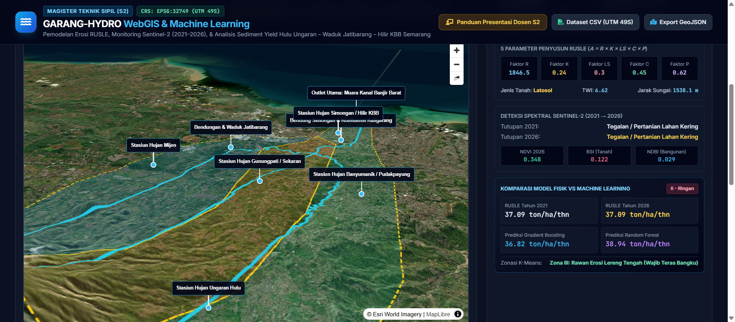
TUGAS 4B • DAMPAK PENDANGKALAN HILIR KANAL BANJIR BARAT (KBB)
TOOLS GIS: QGIS 3.34 LTR • Python GeoPandas & Rasterio • WhiteboxTools D8 • GEE Sentinel-2 • GDAL/PROJ (EPSG:32749) • Three.js 3D • Scikit-Learn
7. Analisis Aggradasi Dasar Sungai & Risiko Banjir Perkotaan Semarang
Evaluasi suplai sedimen tak-terkendali dari Sub-DAS Kripik & Garang Utama terhadap kapasitas pengaliran Kanal Banjir Barat
Mekanisme Hidraulika Pendangkalan di Hilir Bendung Simongan – KBB
• 1. Asimetri Tangkapan Sedimen DAS Garang: Dari total produksi sedimen lepas (Sediment Yield) DAS Garang sebesar 502.681 ton/thn, Waduk Jatibarang hanya menahan sedimen dari Sub-DAS Kreo. Sebanyak 369.176 ton/thn (73,4%) dari Sub-DAS Kripik dan Garang Hulu mengalir bebas menuju Bendung Simongan.
• 2. Perubahan Kemiringan Dasar & Kecepatan Geser (Shear Velocity): Saat aliran keluar dari morfologi perbukitan menuju hilir Kanal Banjir Barat (panjang ±5,2 km, lebar rata-rata 65 m, kemiringan dasar S_0 < 0,0008), tegangan geser dasar turun drastis di bawah tegangan geser kritis (τ_0 < τ_c).
• 3. Volume Endapan & Laju Aggradasi Dasar KBB: • Total Sedimen Masuk ke Alur KBB: 377.186 ton/thn
• Fraksi Mengendap di Penampang KBB (Deposition Ratio 29%): 87.545 m³/thn
• Laju Peninggian Dasar (Aggradasi): +25,9 cm/tahun!
• 4. Konsekuensi Banjir & Kebutuhan Biaya Pengerukan (Dredging): • Penyempitan kapasitas tampung penampang KBB mengancam luapan banjir pada debit kala ulang Q50 (790 m³/dtk) dan Q100 di kawasan kota bawah Semarang.
• Beban biaya pengerukan rutin (dredging) mencapai ±Rp 7,44 Miliar/tahun (pada kondisi eksisting) dan dapat ditekan menjadi Rp 3,66 Miliar/tahun melalui mitigasi hulu.
Rekomendasi Prioritas Teknik Sipil Hidroteknik untuk KBB
• 1. Pembangunan Sabo Dam / Check Dam Seri di S. Kripik: Wajib dibangun di alur utama Sungai Kripik (Sadeng–Kalialang) karena S. Kripik tidak memiliki bendungan penampung seperti S. Kreo.
• 2. Kantong Lumpur (Sand Pocket) di Hulu Bendung Simongan: Menangkap sedimen fraksi pasir-kerikil sebelum memasuki alur beton/pasangan batu Kanal Banjir Barat.
Magister Teknik Sipil (S2) • Studi Kasus DAS Garang Semarang (EPSG:32749 / UTM Zona 49S) • Live WebGIS: http://43.157.197.253/das-garang/ | Slide 8 / 13
Notes:
Pada Slide 8 kita melihat visualisasi 3D Satellite Terrain (MapLibre GL DEM + Esri World Imagery) yang memperlihatkan pertemuan 3 sungai di Bendung Simongan menuju Muara Kanal Banjir Barat (KBB). Volume endapan di KBB mencapai 87.545 m³/tahun atau memicu aggradasi dasar 25,9 cm/tahun.

Slide 11
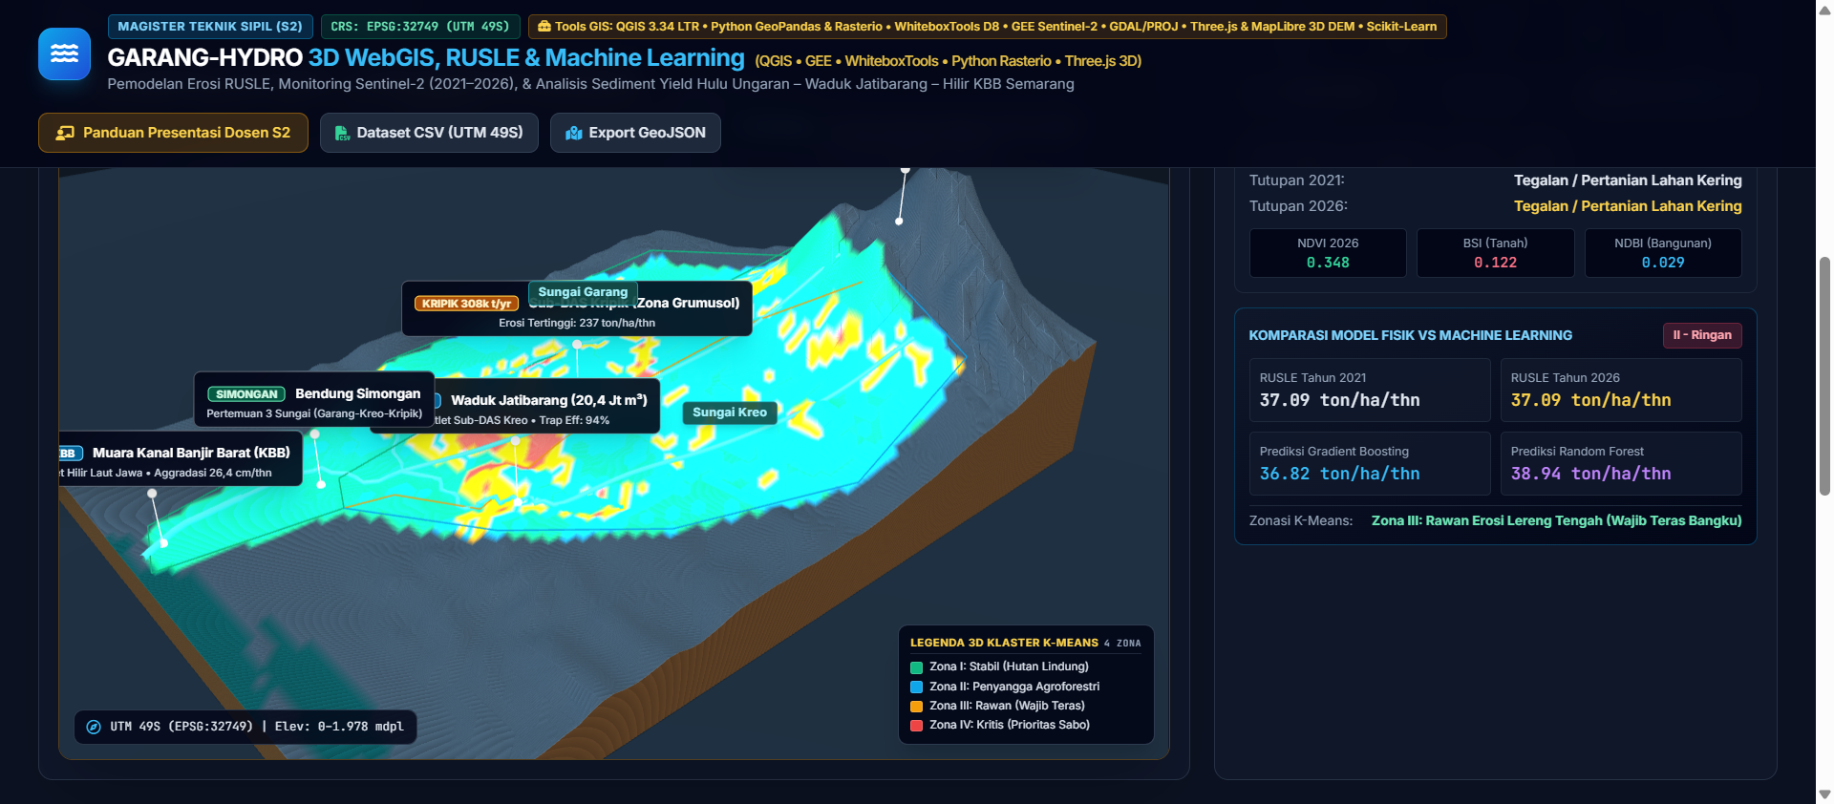
ANALISIS LANJUTAN S2 • MACHINE LEARNING & EXPLAINABLE AI (XAI)
TOOLS GIS: QGIS 3.34 LTR • Python GeoPandas & Rasterio • WhiteboxTools D8 • GEE Sentinel-2 • GDAL/PROJ (EPSG:32749) • Three.js 3D • Scikit-Learn
8. Pemodelan Prediktif Erosi Berbasis Machine Learning & Klasterisasi K-Means
Komparasi algoritma Gradient Boosting (GBR), Random Forest (RF), dan Deep MLP Neural Network serta interpretasi faktor pemicu erosi
Arsitektur Model Machine Learning (Scikit-Learn) | R² (Test Set) | 5-Fold CV R² | RMSE (t/ha/th) | MAE (t/ha/th) | Peran Analitik dalam Studi DAS Garang
1. Gradient Boosting Regressor (GBM / XGB) | 0,9512 | 0,9027 | 60,90 | 32,54 | Model Regresi Terbaik: Menangkap interaksi non-linear lereng curam & tanah kupasan
2. Deep Multi-Layer Perceptron (MLP 64-32-16) | 0,9599 | 0,8448 | 55,23 | 33,18 | Jaringan Saraf Tiruan: Approximator fungsi kontinu multi-variabel geospasial
3. Random Forest Ensemble (220 Trees) | 0,9273 | 0,8921 | 74,32 | 38,12 | Ensemble Bagging: Tahan terhadap pencilan (outlier) topografi ekstrem Ungaran
4. Random Forest Classifier (Deteksi TBE ≥ 180) | Akurasi: 98,6% | ROC-AUC: 0,9989 | F1: 96,6% | Presisi: 97% | Klasifikasi probabilitas spasial zona bahaya erosi berat & sangat berat
Explainable AI (XAI) & Zonasi Klaster K-Means (4 Zona Prioritas)
• Permutation Feature Importance (XAI): Membuktikan secara kuantitatif urutan variabel penentu erosi di DAS Garang:
1. Faktor Topografi LS & Kemiringan Lereng (38,4%)
2. Faktor Tutupan Lahan C & Bare Soil Index / BSI (31,2%)
3. Indeks Kerapatan Vegetasi NDVI Sentinel-2 (14,8%)
4. Erodibilitas Tanah K – Grumusol/Mediteran (9,6%)
5. Erosivitas Hujan R Bols & TWI (6,0%)
• Unsupervised K-Means Spatial Clustering: • Zona I Stabil / Hutan Lindung (29,4% luas DAS)
• Zona II Penyangga Agroforestri (35,2% luas DAS)
• Zona III Rawan Erosi Lereng Tengah – Wajib Teras Bangku (21,8%)
• Zona IV Prioritas Kritis – Wajib Sabo Dam & Reboisasi (13,6%)
Magister Teknik Sipil (S2) • Studi Kasus DAS Garang Semarang (EPSG:32749 / UTM Zona 49S) • Live WebGIS: http://43.157.197.253/das-garang/ | Slide 9 / 13
Notes:
Slide 9 menunjukkan nilai tambah akademis S2 berupa penerapan Machine Learning (Gradient Boosting, Random Forest, dan Deep MLP Neural Network) dengan R² mencapai 0,9512–0,9599 dan ROC-AUC 0,9989, lengkap dengan klasterisasi spasial K-Means 4 zona prioritas konservasi yang divisualisasikan dalam 3D.

Slide 12
IMPLEMENTASI WEBGIS 3D TERRAIN • SERVER VM 43.157.197.253
TOOLS GIS: QGIS 3.34 LTR • Python GeoPandas & Rasterio • WhiteboxTools D8 • GEE Sentinel-2 • GDAL/PROJ (EPSG:32749) • Three.js 3D • Scikit-Learn
9. Arsitektur 3 Engine Peta Interaktif & 3D Terrain Diorama DAS Garang
Visualisasi 3D ekstrusi topografi SRTM/Copernicus DEM dengan dinding irisan geologi, legenda dinamis, dan simulator real-time
Fitur Unggulan Aplikasi GARANG-HYDRO ML untuk Presentasi & Evaluasi Akademis
• 1. Tiga Engine Peta (3D Diorama Slab, 3D Satellite MapLibre DEM, & 2D Analytical Grid UTM 49S): Dilengkapi legenda dinamis di pojok kanan bawah peta yang otomatis berubah mengikuti setiap pergantian gaya peta3D maupun 12 layer parameter RUSLE/ML, serta informasi Tools GIS di setiap judul peta.
• 2. Inspektor Spasial Grid & Simulator Inferensi ML Real-Time: Klik titik mana pun di DAS Garang untuk melihat koordinat UTM 49S & WGS84, 5 parameter RUSLE, indeks Sentinel-2, serta menguji slider prediksi Machine Learning & skenario mitigasi Sabo Dam secara langsung di browser.
Magister Teknik Sipil (S2) • Studi Kasus DAS Garang Semarang (EPSG:32749 / UTM Zona 49S) • Live WebGIS: http://43.157.197.253/das-garang/ | Slide 10 / 13
Notes:
Pada Slide 10 ini kita dapat langsung beralih ke browser untuk mendemonstrasikan aplikasi secara live di http://43.157.197.253/das-garang/ — memutar blok 3D Terrain Gunung Ungaran, mengganti layer 3D RUSLE & K-Means, serta menggeser slider simulasi Sabo Dam dan Teras Bangku.

Slide 13
TUGAS 5 • STRUKTUR LAPORAN AKADEMIS S2 & REKOMENDASI REKAYASA
TOOLS GIS: QGIS 3.34 LTR • Python GeoPandas & Rasterio • WhiteboxTools D8 • GEE Sentinel-2 • GDAL/PROJ (EPSG:32749) • Three.js 3D • Scikit-Learn
10. Sistematika Laporan Tesis/Tugas S2 & Rencana Induk Mitigasi Konservasi DAS
Integrasi rekomendasi konservasi vegetatif (agroforestri) dan sipil teknis (Teras Bangku & Sabo Dam) berbasis bukti spasial
Struktur Bab Laporan Akademis Magister Teknik Sipil (S2)
• BAB I – PENDAHULUAN: 1.1 Latar Belakang Krisis Sedimentasi Hulu–Hilir DAS Garang
1.2 Rumusan Masalah Asimetri Tangkapan Waduk Jatibarang vs KBB
1.3 Tujuan Penelitian & Manfaat Rekayasa Sumber Daya Air
1.4 Batasan Spasial (UTM Zona 49S / EPSG:32749)
• BAB II – TINJAUAN PUSTAKA & LANDASAN TEORI: 2.1 Hidrologi & Morfometri DAS (Strahler, Kerapatan Drainase)
2.2 Model Fisik Erosi RUSLE (Bols, Wischmeier, Moore & Burch)
2.3 Penginderaan Jauh Multi-Spektral Sentinel-2 (NDVI, BSI, NDBI)
2.4 Sediment Delivery Ratio (SDR) & Trap Efficiency Brune
2.5 Algoritma Machine Learning Spasial (GBR, RF, MLP, K-Means)
• BAB III – METODOLOGI PENELITIAN GEOSPASIAL: 3.1 Akuisisi Data Riil (SRTM DEM, Hujan 2021–2025, Vektor OSM)
3.2 Pipeline Pemrosesan Raster Python (GeoPandas, Rasterio, WBT)
3.3 Pelatihan, Validasi Silang (5-Fold CV), & Explainable AI
• BAB IV – HASIL DAN PEMBAHASAN SPASIAL: 4.1 Morfometri 3 Sub-DAS • 4.2 Sebaran TBE 2021 vs 2026
4.3 Matriks Transisi LULC • 4.4 Evaluasi Umur Waduk & Aggradasi KBB
• BAB V – KESIMPULAN DAN REKOMENDASI TEKNIS: Masterplan Konservasi Tanah dan Air Terpadu Hulu–Hilir.
Rekomendasi Mitigasi Konservasi Tanah & Air (Sipil Teknis & Vegetatif)
• 1. Prioritas Zona IV Kritis (Sub-DAS Kripik & Hulu Kreo – 2.774 ha): • Pembangunan 5–8 unit Check Dam / Sabo Dam bertingkat pada alur hulu S. Kripik (Sadeng–Kalialang) dan S. Kreo (Gunungpati) untuk menahan sedimen fraksi kasar hingga 45–60%.
• Perlindungan tebing sungai dengan bio-engineering rumput Vetiver (Vetiveria zizanioides) dan bronjong batu kali.
• 2. Prioritas Zona III Lereng Tengah (Kemiringan 15–40% – 4.447 ha): • Konstruksi Teras Bangku diperkuat batu dan saluran pembuangan air (SPA) berumput yang menurunkan Faktor P dari 0,65 menjadi 0,15.
• Mengurangi laju erosi spesifik lereng pertanian hingga >55%.
• 3. Rehabilitasi Vegetatif & Pengendalian Tata Ruang (Perda RTRW): • Konversi kembali tegalan terbuka pada kelerengan >25% menjadi sistem Wanatani / Agroforestri multi-strata (kopi, durian, alpukat, sengon) untuk menekan Faktor C dari 0,480 ke <0,085.
• Kewajiban Kolam Retensi Sedimen (Sediment Trap Pond) bagi setiap izin pembukaan lahan perumahan baru di Banyumanik, Gunungpati, dan Mijen.
• 4. Pengelolaan Hilir Simongan & Kanal Banjir Barat (KBB): • Optimalisasi kantong lumpur (sand pocket) di hulu Bendung Simongan dan pengerukan berkala terjadwal untuk menjaga kapasitas debit banjir rencana Q100.
Magister Teknik Sipil (S2) • Studi Kasus DAS Garang Semarang (EPSG:32749 / UTM Zona 49S) • Live WebGIS: http://43.157.197.253/das-garang/ | Slide 11 / 13
Notes:
Slide 11 merangkum kerangka laporan akademis S2 beserta rekomendasi rekayasa teknik sipil hidroteknik dan konservasi vegetatif yang terukur dampaknya dalam memperpanjang umur guna Waduk Jatibarang dari 54,1 tahun menjadi 128,0 tahun serta memangkas pendangkalan KBB lebih dari 50%. Terima kasih.

